Slide 1
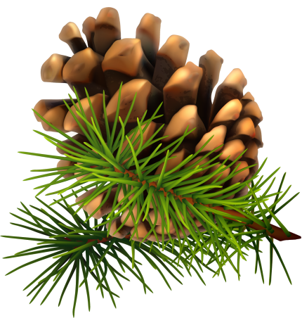
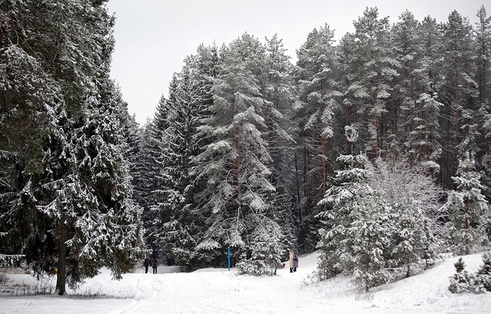
Презентация к занятию «Конаковский бор»
Подготовили:
Н.А.Гринева, М.Б.Овсянникова,
воспитатели,
МБДОУ Детский сад №6,
г. Конаково, Тверская область

Slide 2
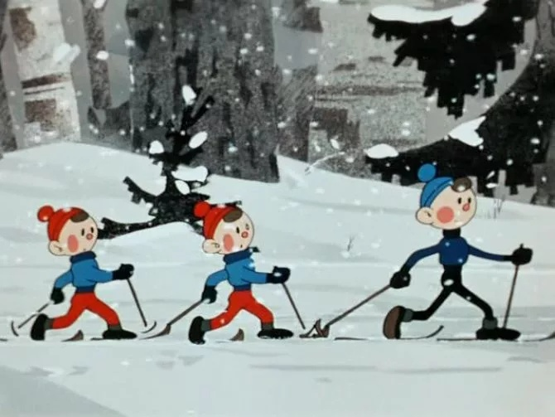
Мы на лыжах в лес идём,
Мы взбираемся на холм.
Палки нам идти помогут,
Будет нам легка дорога.
Ветер сильный здесь шумит.
Снег летит, летит, летит…
На опушке зайчик скачет,
Словно белый мягкий мячик.

Slide 3
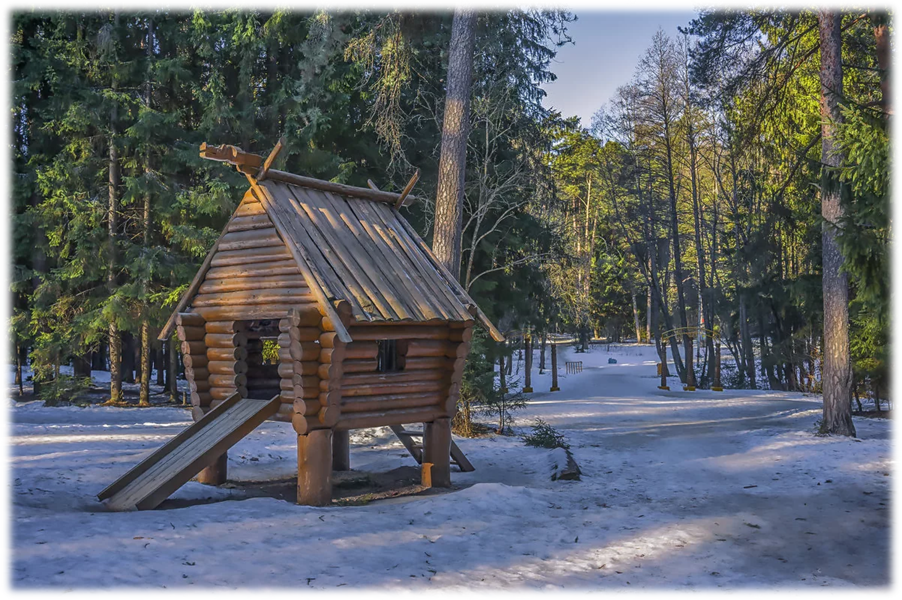
Здравствуй, лес, дремучий лес,
Полный сказок и чудес!

Slide 4
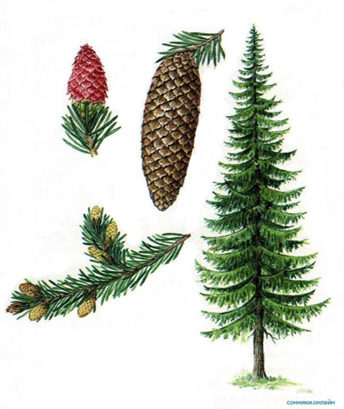
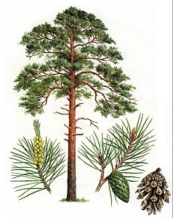

Slide 5
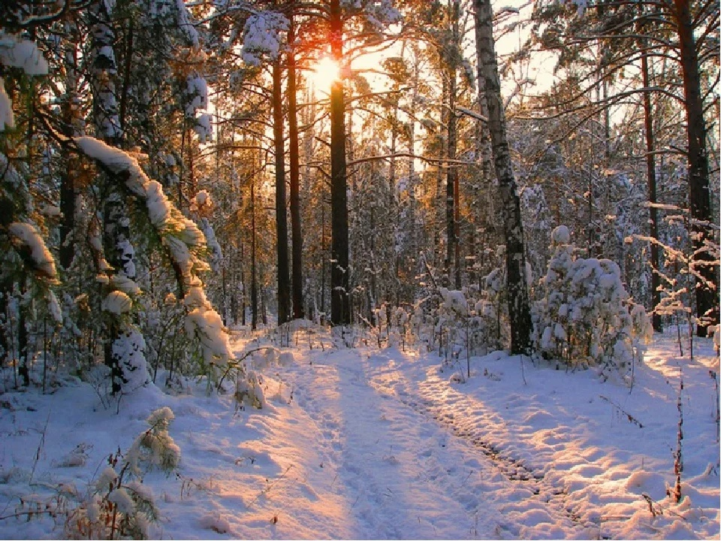
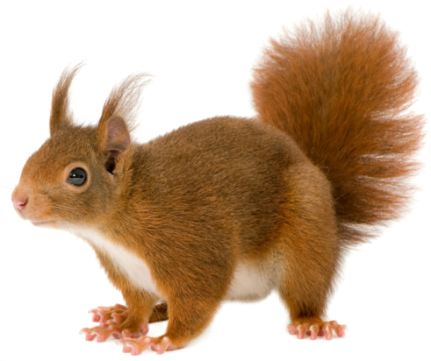
Я на ветку – скок да скок,
Держу беленький грибок,
А за ним орех в дупло,
Там уютно и тепло.

Slide 6
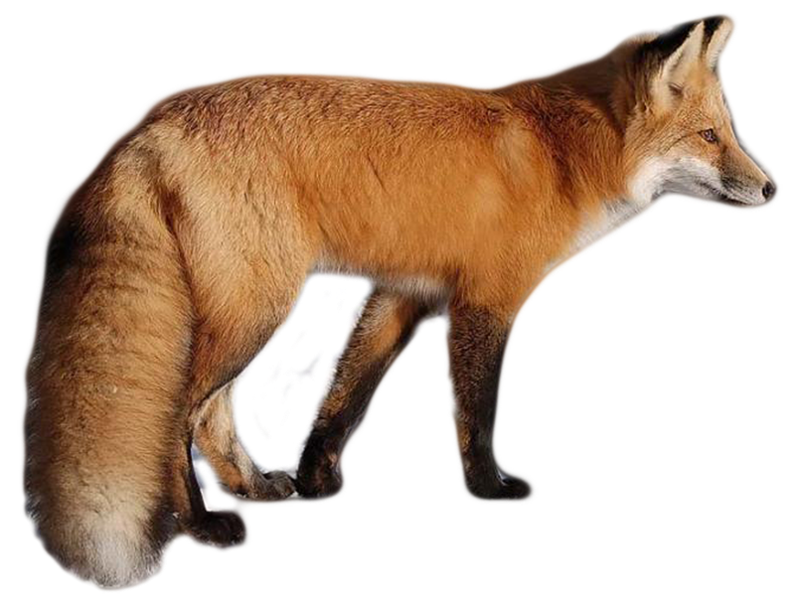
Всех зверей она хитрей,
Шуба рыжая на ней.

Slide 7
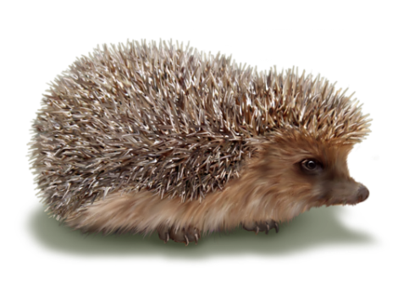
Под соснами, под ёлками
Лежит мешок с иголками.

Slide 8
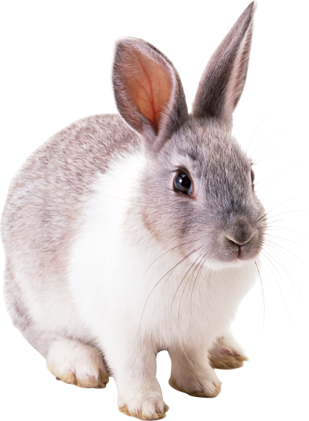
У него ушки торчат
на макушке,
Любит он вкусный листик капустный.
Прыгает быстро, прыгает ловко,
Всё потому, что он ест морковку.

Slide 9
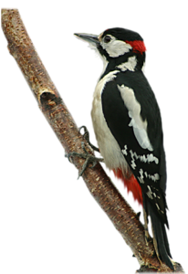
Это что за странные
Дроби барабанные
Доносятся из чащи
То медленней, то чаще?

Slide 10
Верещунья, белобока, а зовут её...

Slide 11
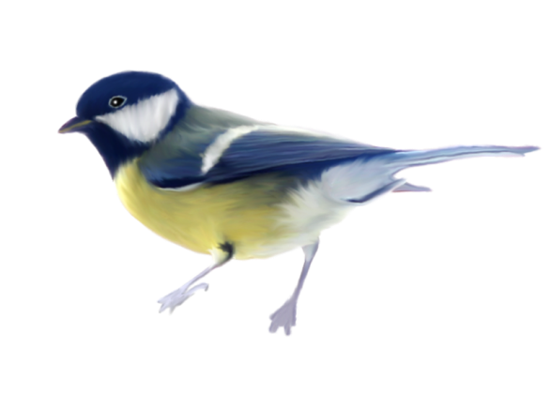
С грудкой жёлтой знаем птицу,
Называется …

Slide 12
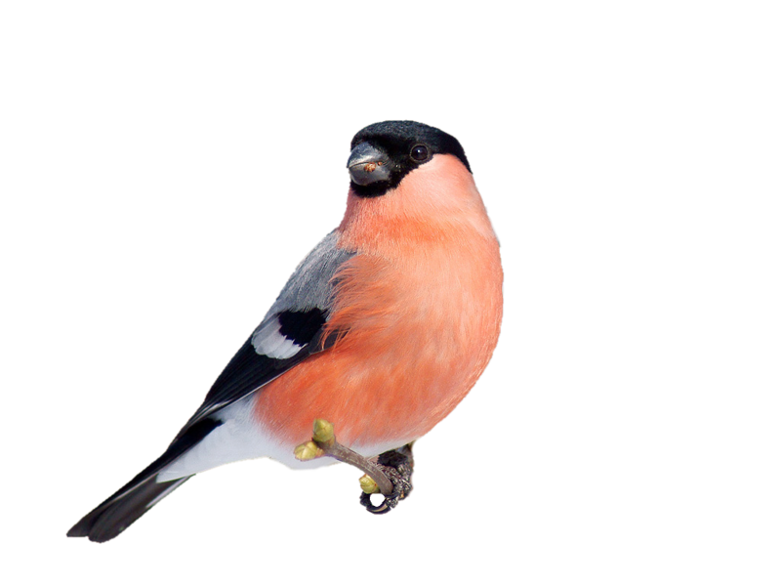
Красногрудый, чернокрылый,
Любит зёрнышки клевать,
С первым снегом на рябине
Он появиться опять.

Slide 13
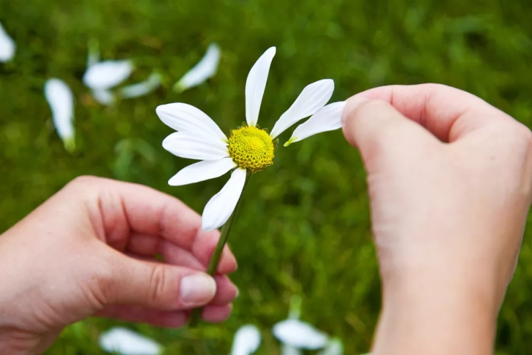
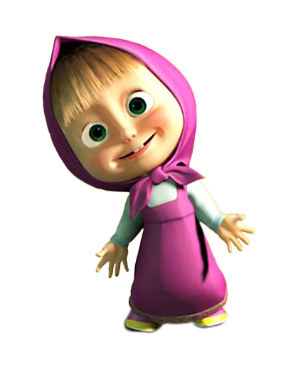
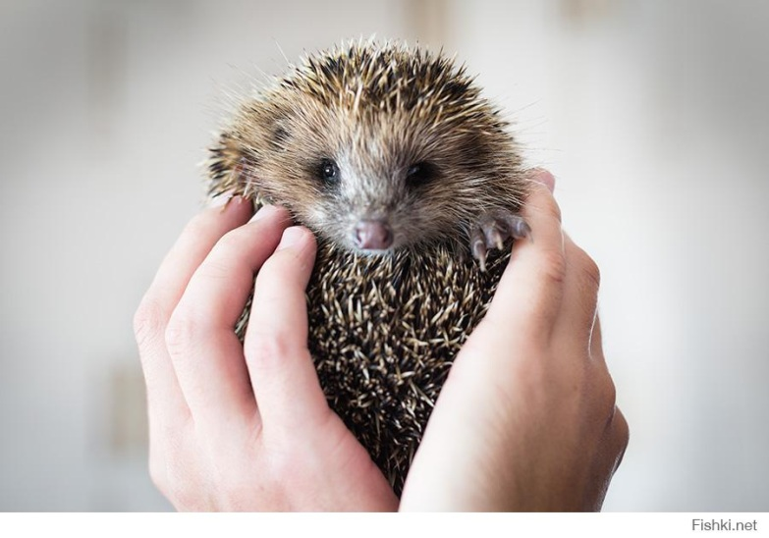
Я люблю гулять в бору!

Slide 15
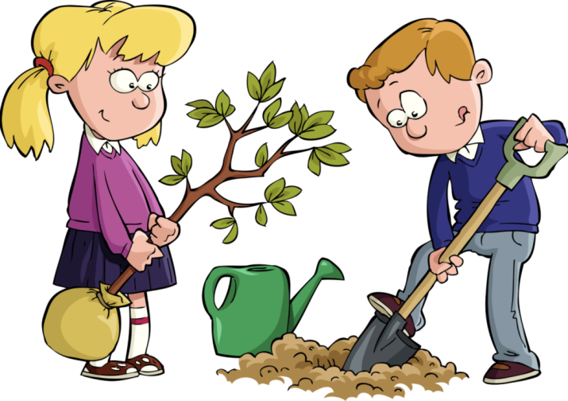
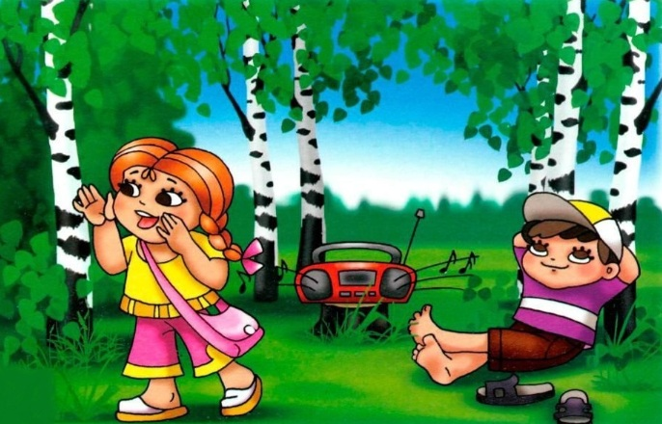
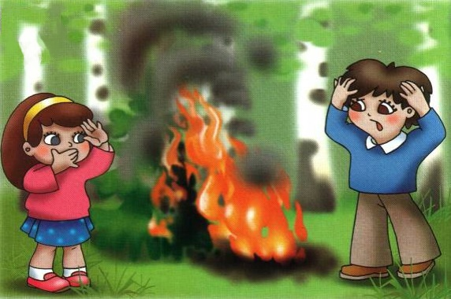
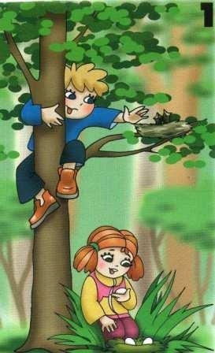
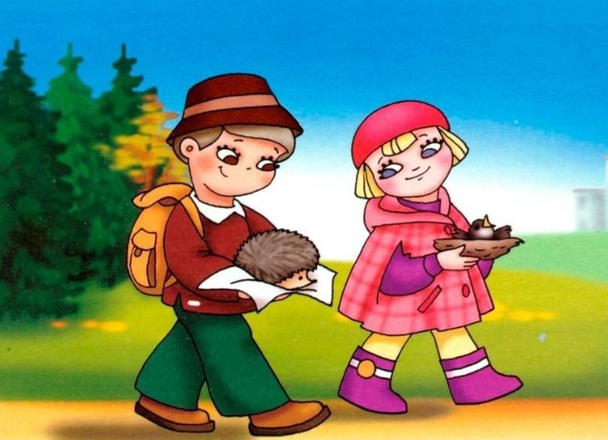
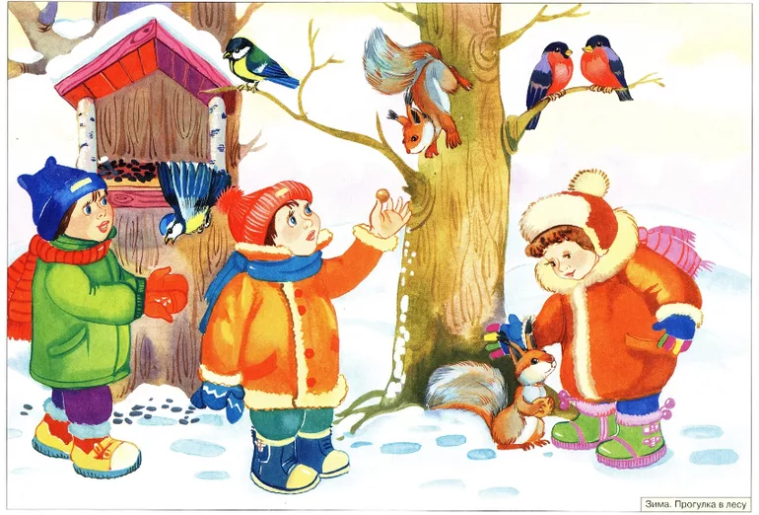
Игра «Хорошо – плохо»

Slide 16
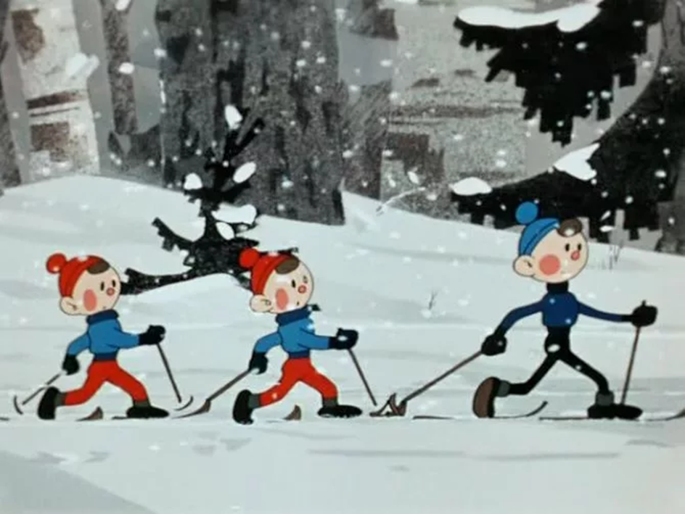
С вами мы в бору играли,
По сугробам мы шагали,
И на лыжах мы бегом
В детский сад опять придём!

Slide 17
Интернет-источники
http://ermake.ru
http://konakovo.ru/novosti/perevypolnili_plan_po_vosstanovleniyu_lesov/
http://sovetskiymultik.at.ua/photo/560-0-8868-3
http://www.dostoyanie-pokoleniy.ru/fotokonkurs_2017/gallery/prirodnoe-nasledie/9430/
http://uzbmaster.ru/page/el_derevo_kartinki_dlya_detei/
http://vsemagi.ru/articles/sosna-hranitel
http://www.liveinternet.ru/users/petuniiya58/post210976068
http://lascosasdejuampa1.blogspot.ru/2015/02/imagenes-para-photoscape-photoshop-y_18.html
http://beauty-things.com/kartina-ej
http://lass.veryphoto.ru/zayac-zimoj
http://stranamasterov.ru/node/1078245
https://pixabay.com/ru/%D1%81%D0%BE%D1%80%D0%BE%D0%BA%D0%B0-%D0%B6%D0%B8%D0%B2%D0%BE%D1%82%D0%BD%D1%8B%D1%85-%D0%BF%D1%82%D0%B8%D1%86%D0%B0-%D0%B2%D0%BE%D1%80%D0%BE%D0%BD%D0%B0-156987/

Slide 18
http://www.liveinternet.ru/users/tatiana_36/post254782064/?aid_refresh=yes
http://www.playcast.ru/?module=file_info&viewType=1&workId=24153162&userId=632611
https://www.cnceptz.com/he-loves-me-he-loves-me-not-flower-game/
http://rixpix.ru/view/16016659
http://locksexy.bitballoon.com/vektor-ogonj.html
https://fishki.net/1317523-20-zabavnyh-prichin-pochemu-homjaki-samye-luchshie-zhivotnye-v-mire.html?from=more
http://gambarkataku.co/masha-i-medved-igra--png.html
https://infourok.ru/prezentaciya_k_vneklassnomu_meropriyatiyu_chto_takoe_ekologiya_2_klass-295227.htm
http://bezopastnostdetei.blogspot.ru/p/blog-page_21.html
http://wjday.ru/pravila-povedeniya-rebenka-v-lesu.html
http://www.clipartbest.com/plant-trees-pictures
https://infourok.ru/konsultaciya-dlya-roditeley-temazima-962487.html

